Slide 1
Л.Н.Толстой «Два товарища»
Подготовила: Болдырева О.А.

Slide 2
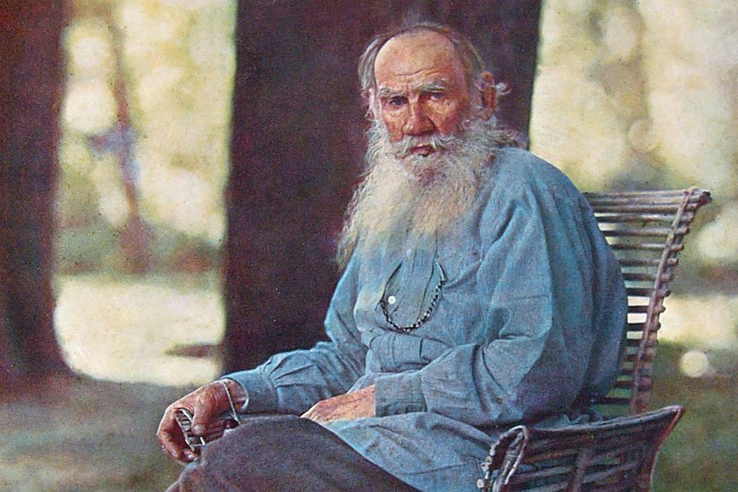

Slide 3


Slide 4


Slide 5


Slide 6


Slide 7


Slide 8


Slide 9
